Slide 1


Slide 2


Slide 3
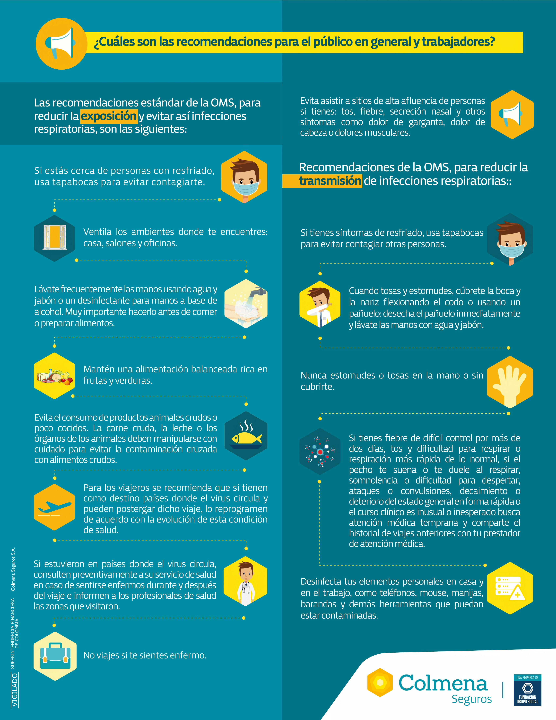

Slide 4
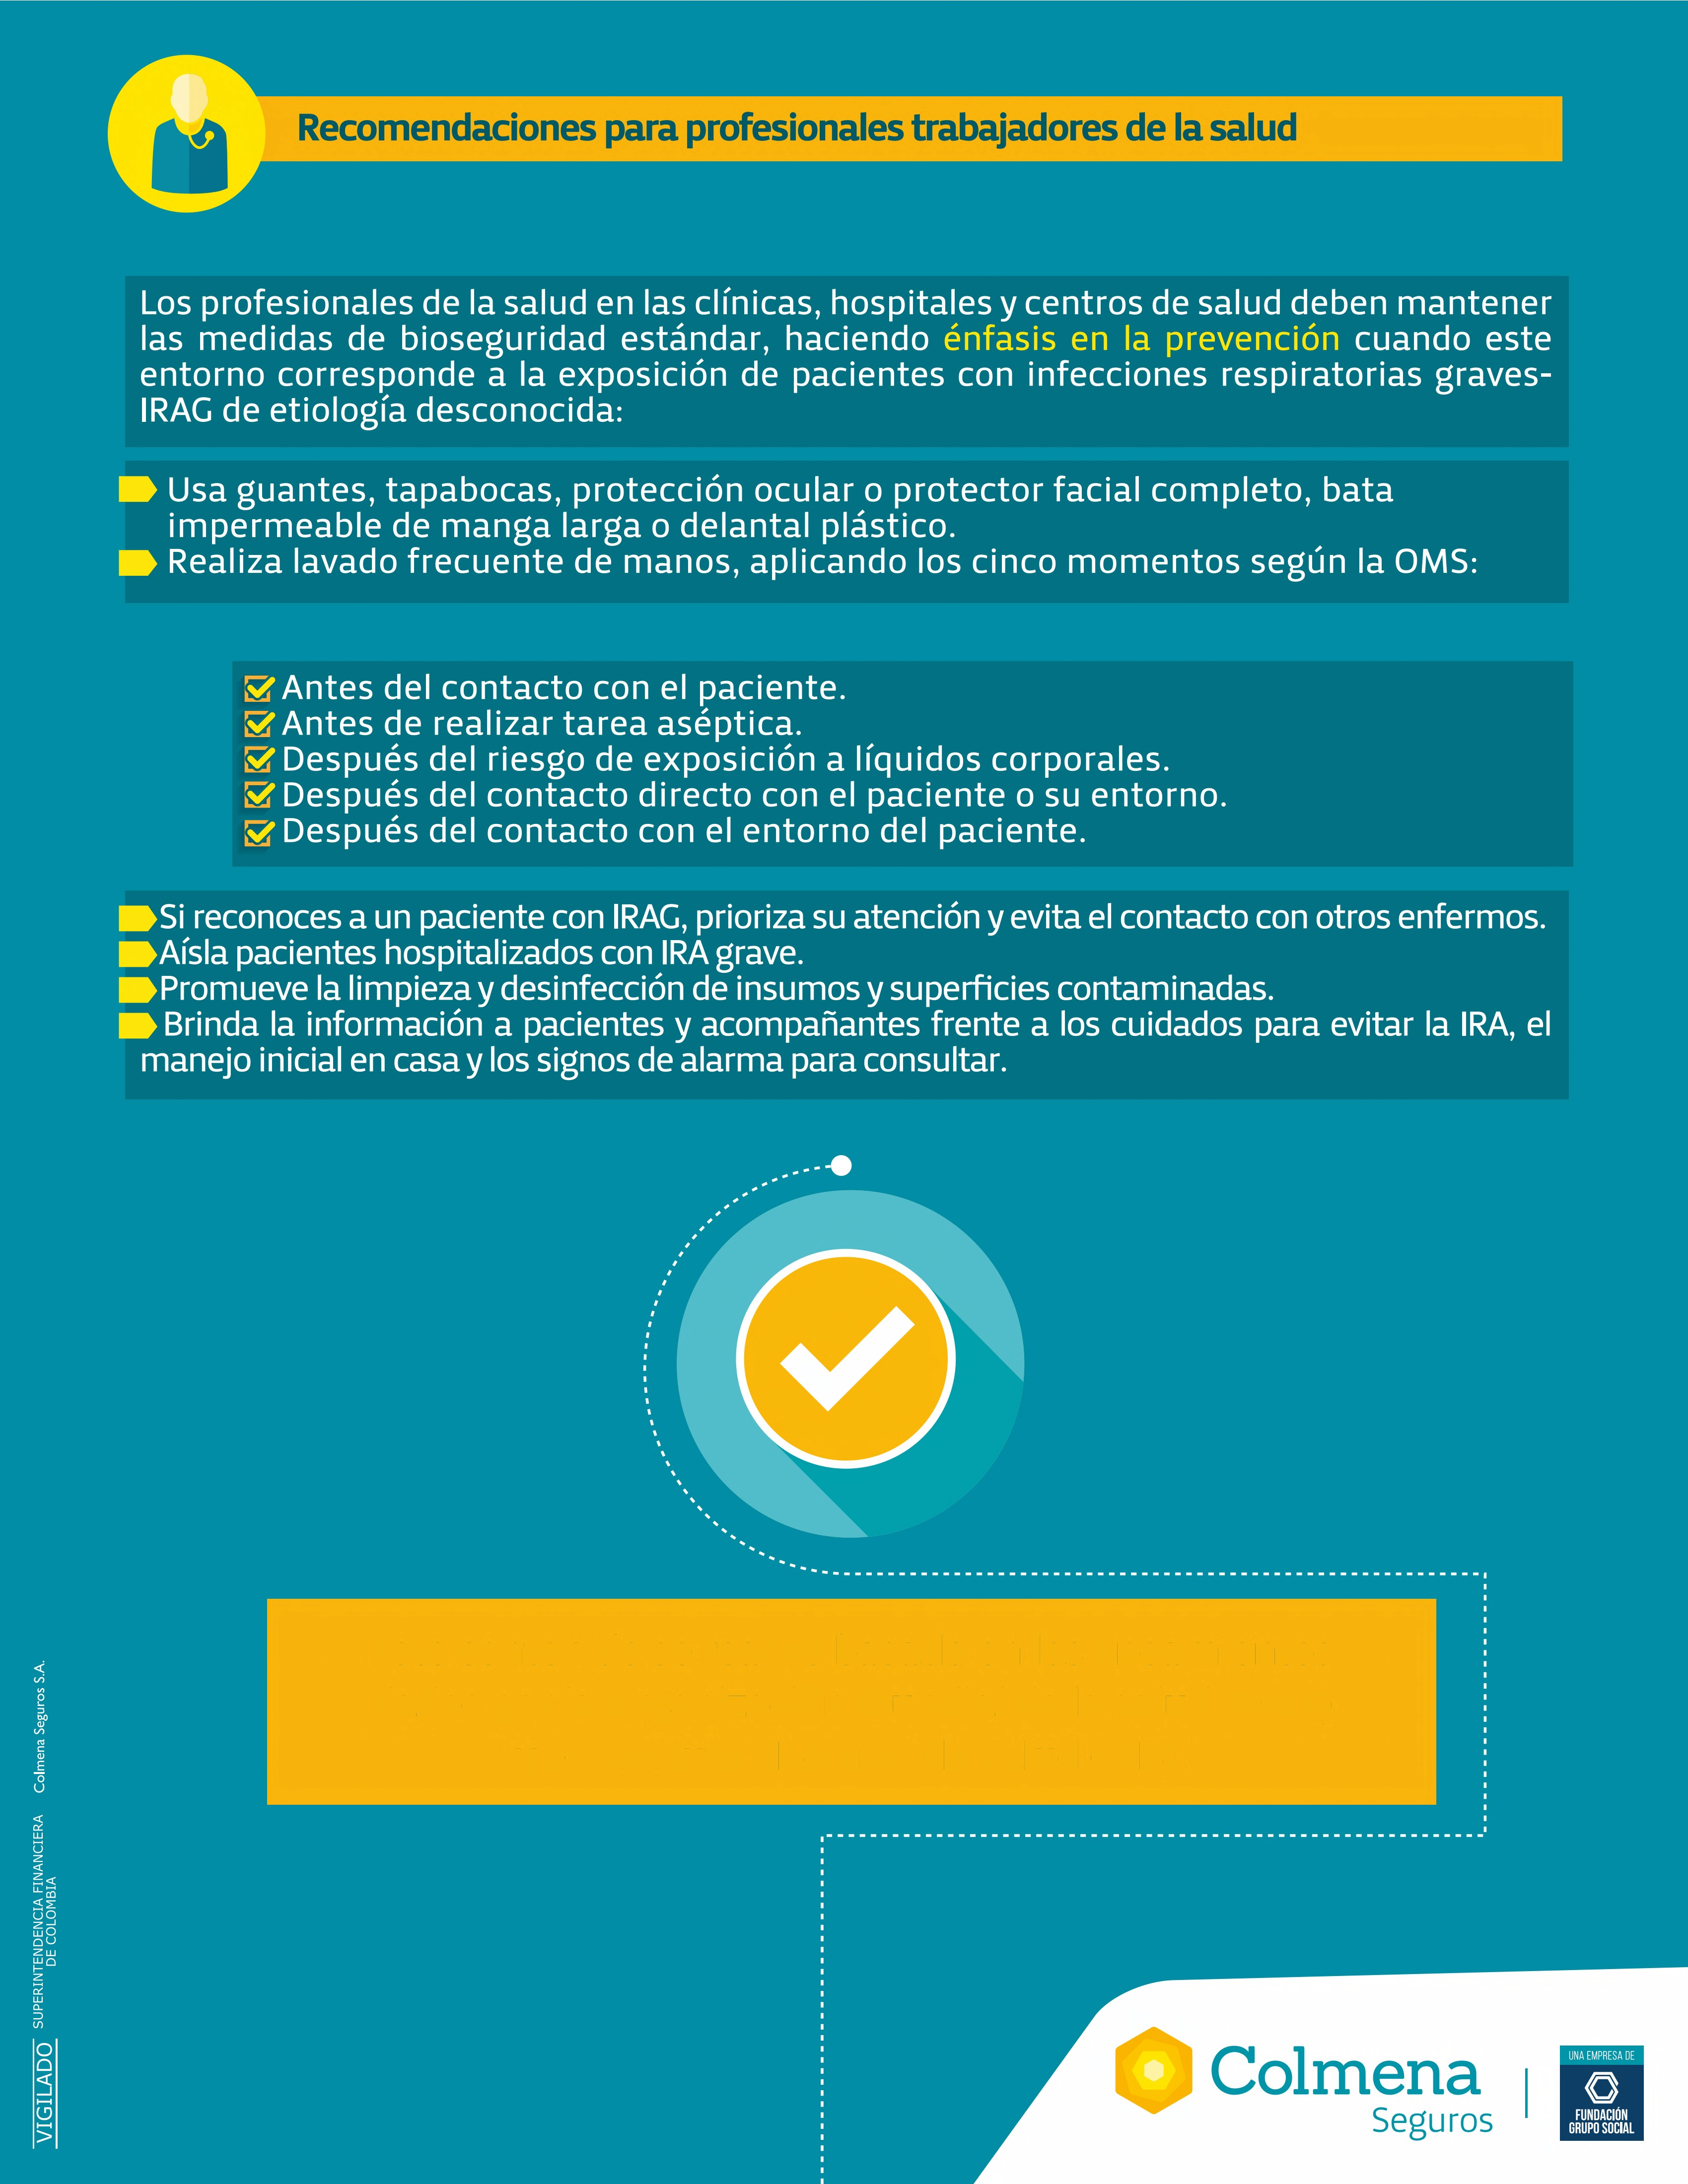
Este contenido se realizó basado en los lineamientos
dados por la Organización Mundial de la salud (OMS)
y el Instituto Nacional de Salud (INS).

